Slide 1
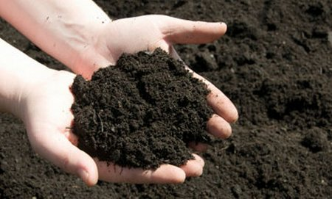
ПОЧВЫ
Автор: Артюх Лариса Анатольевна,
учитель географии МОУ «Дубровская СОШ»

Slide 2
Распределение почв по местоположению

Slide 3
Состав почвы

Slide 4
Виды почв

Slide 5
Типы почв по распределению по природным зонам

Slide 6
Почвы тайги

Slide 7
Почвы тундры

Slide 8
Почвы смешанных лесов

Slide 9
Почвы степей

Slide 10
Почвы пустынь

Slide 11
Высокогорные почвы

Slide 12
Почвы саванн

Slide 13
Почвы экваториальных лесов

Slide 14
проблемы почв

Slide 15
Работа по восстановлению почв

Slide 16
Внесём вклад по сохранению почвы и улучшению её качества

